Slide 1
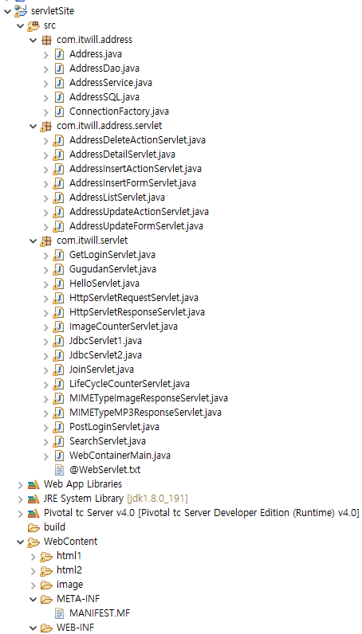
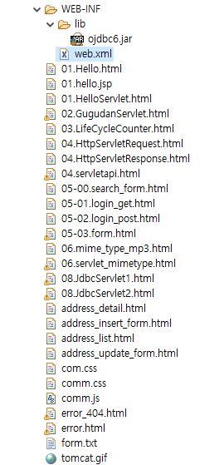
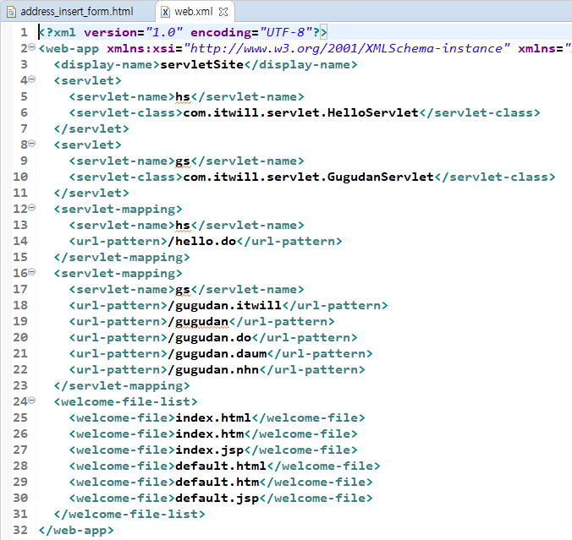
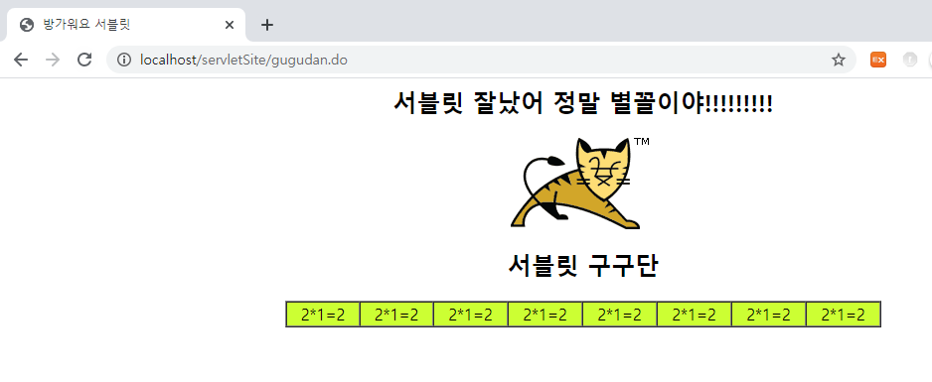
Servlet 프로젝트 정리
서블릿 등록 (서블릿의 객체생성)
서블릿과 요청 URI패턴 매핑
내 컴퓨터의 ip주소

Slide 2
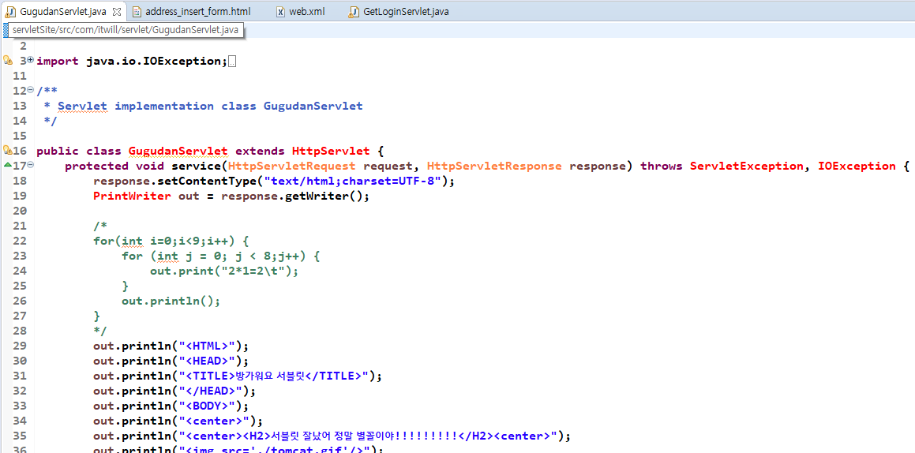
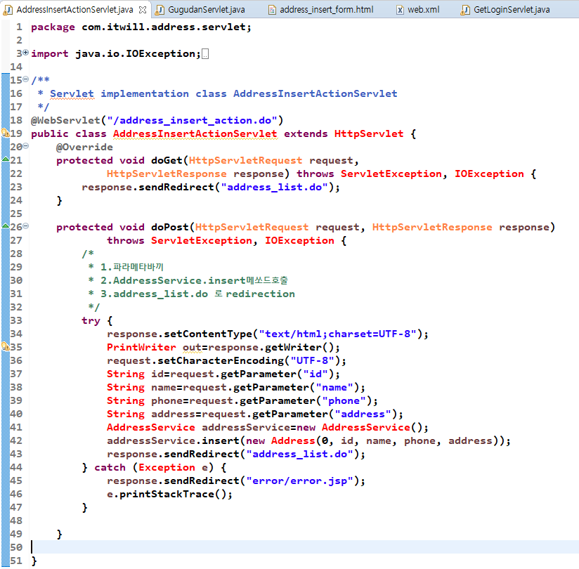
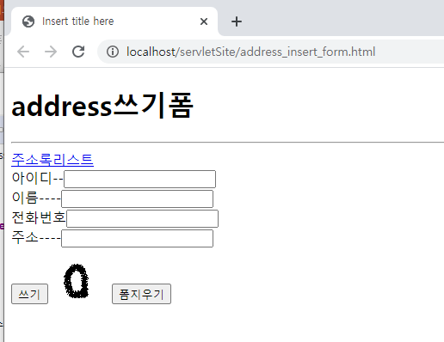
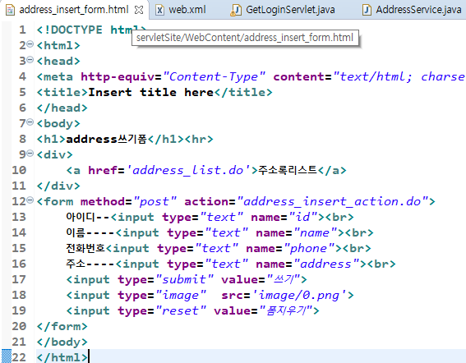
Gugudan.do로 URI 요청시 브라우져 창에 HTML 언어로 작성된 출력 문 을 화면에 출력한다.
입력텍스트창에 입력한 데이터를 작성하고 쓰기 버튼을 눌렀을때, 해당 URI 요청에 해당하는 Servlet으로 요청이 전송된다.
Address_insert_form.html 문서의 브라우져 출력은 오른쪽 코드를 실행 시킴으로써 보여진다.

Slide 3
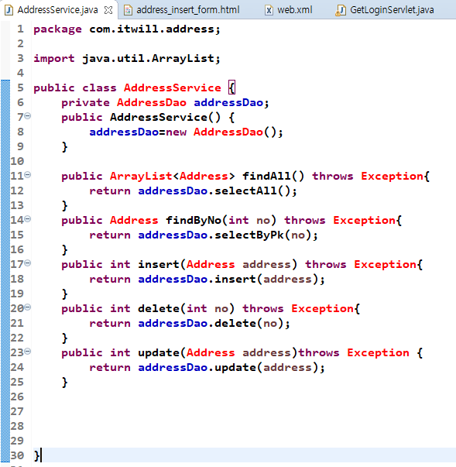
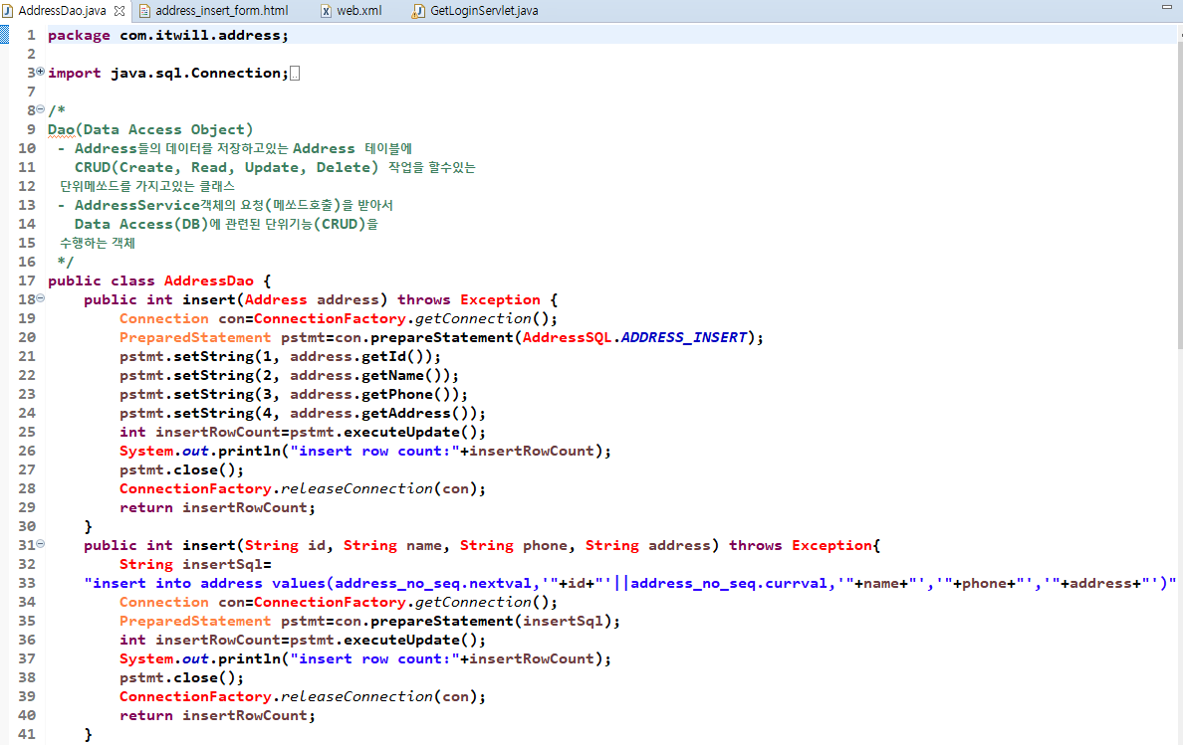
ConnectionFactory 클래스의 static 메소드인 getConnection메소드에는 DB연결에 필요한 정보들이 문자열 변수에 저장되어있다.

Slide 4
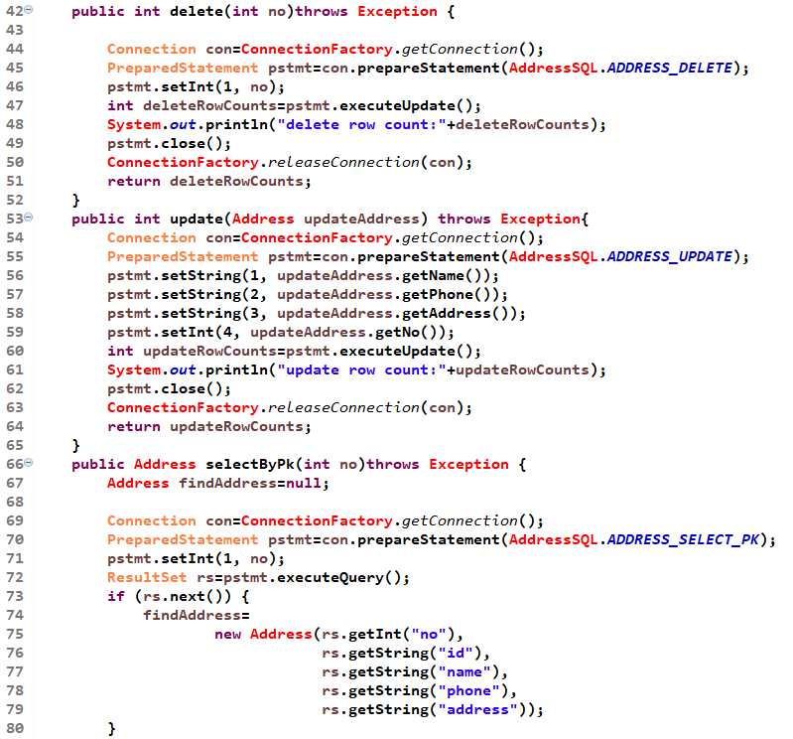
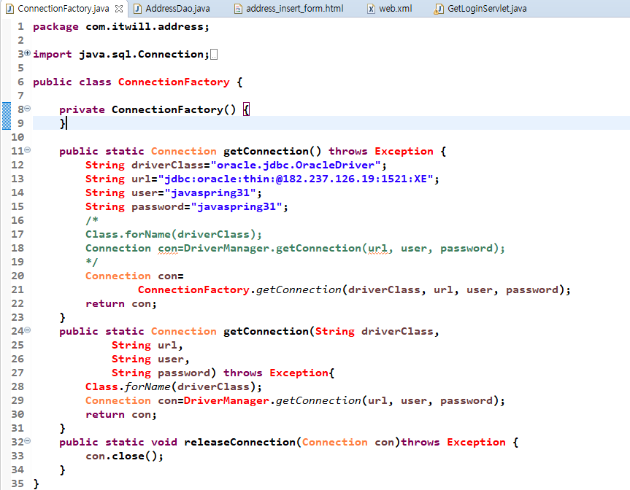
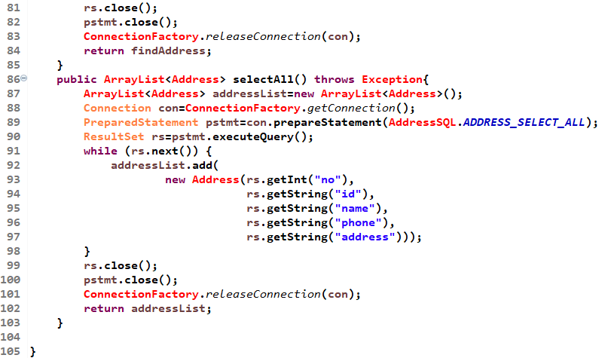
오라클 DB 드라이버 클래스의 객채를 생성한다.
DriverManager에는 생성된 DB Driver 객체를 setting 하고 있으며, getConnection 메소드에 DB연결에 관한 계정 및 암호 ip/port 정보를 인자값으로 주면 연결완료 및 DB실행의 주체 객체인 Connection 객체를 반환한다.

Slide 5
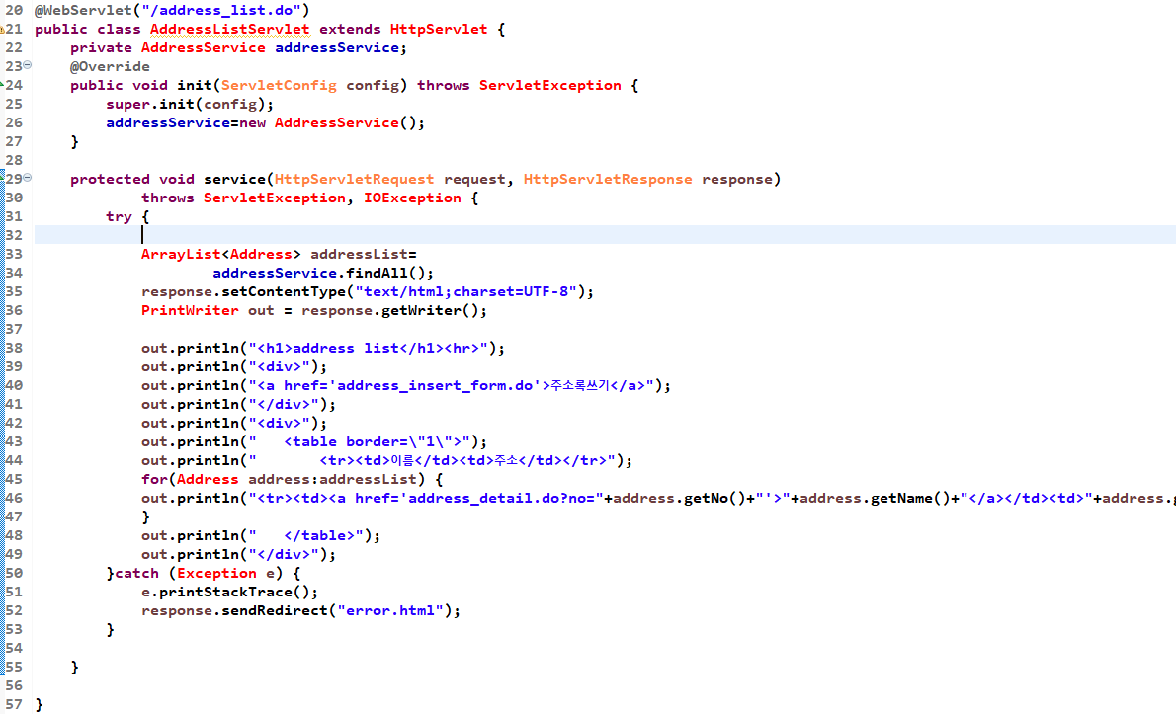
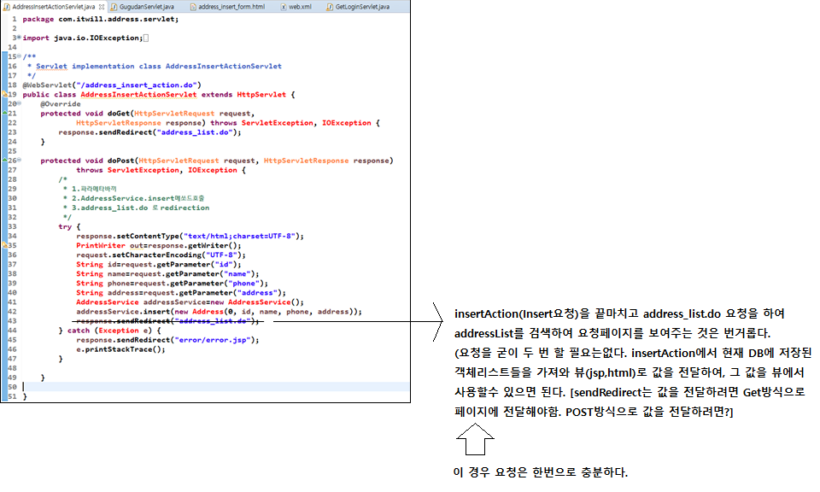

Slide 6
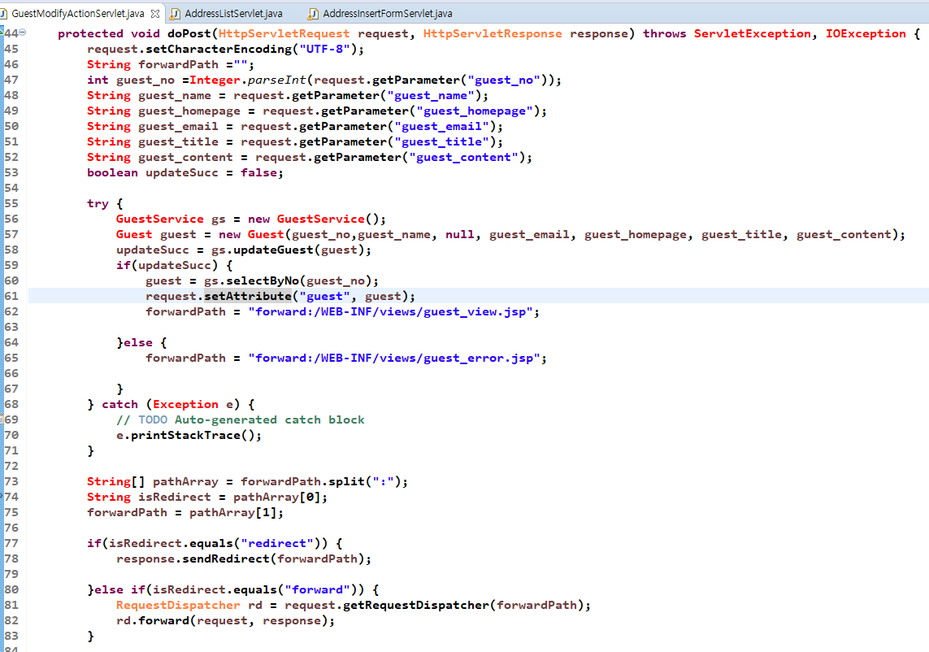
Request에 setAttribute를 통하여 View에 전달할 값을 저장하고, requestDispatcher를 통하여 셋팅된 Request를 View에 전달할 수 있다.
서블릿 완료
Guest정보를 servlet에서 View 로 보내고자 할 때, forward방식으로 반환값을 주소창에 노출시키지 않게 하려면?
RequestDispatcher의 forward메소드를 이용한다.

Slide 7
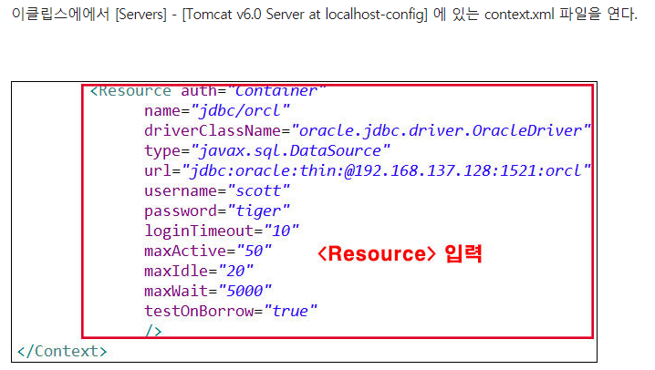
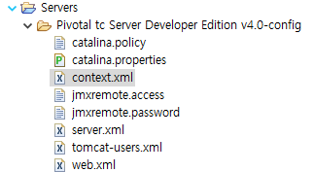
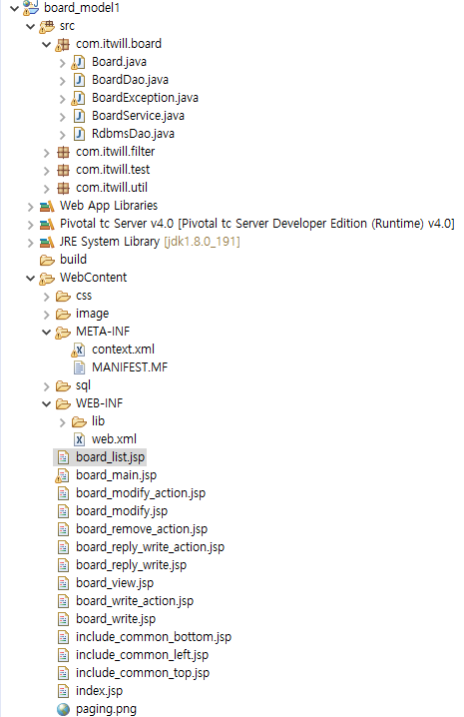
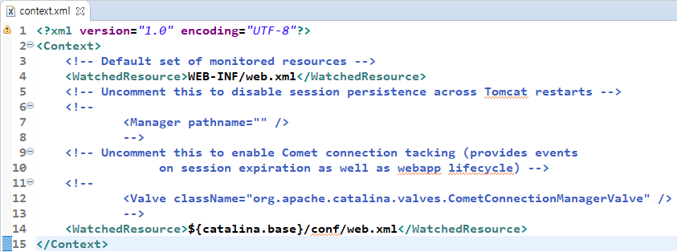
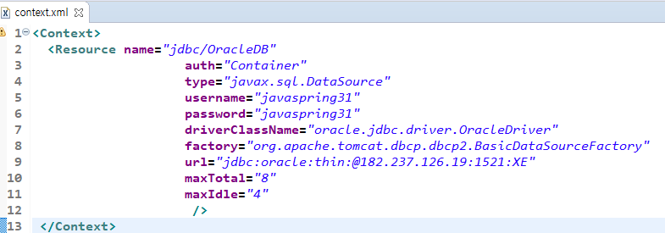
JSP MODEL1
해당 내용을 Servers의 context.xml에 작성
Servers에 DB Connection의 관한 초기화 설정사항을 작성할 경우 각각의 프로젝트에 대하여 고유한 DB연결을 할 수 없게 됨으로 이를 해결하기위하여 META-INF 폴더를 각 프로젝트에 제공한다.
META-INF의 context.xml은 톰캣서버(Severs)의 DB연동 내용을 프로젝트 고유의 DB 초기화 설정으로 읽어들인다.

Slide 8
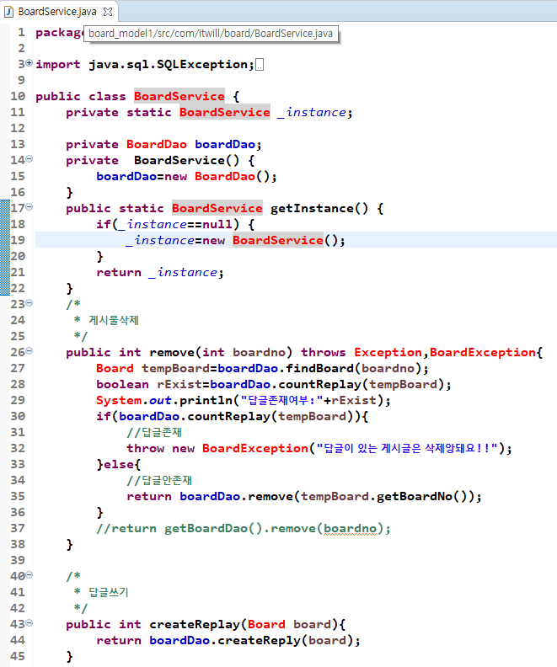
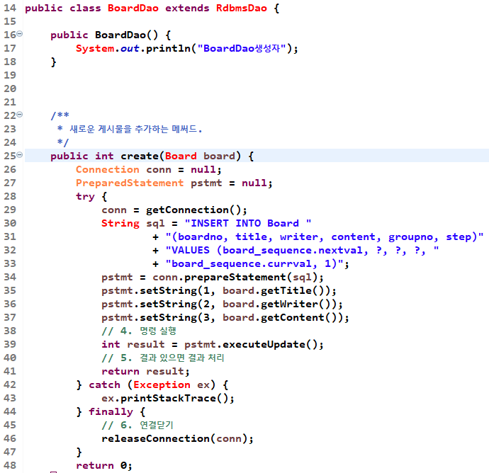
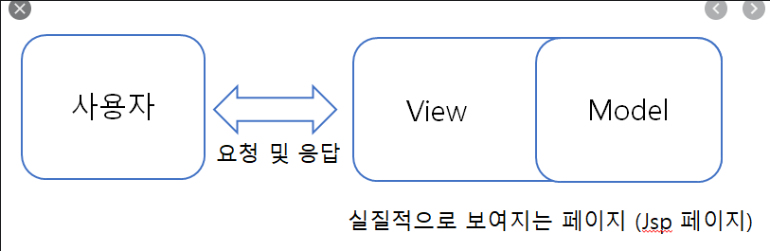
Service는 Servlet프로젝트와 변경 된것이 별로 없다.

Slide 9
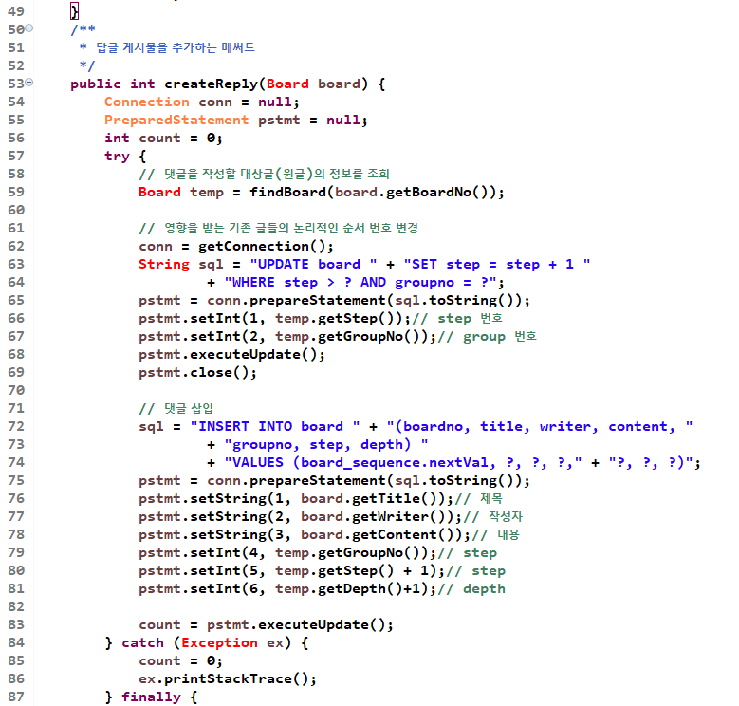
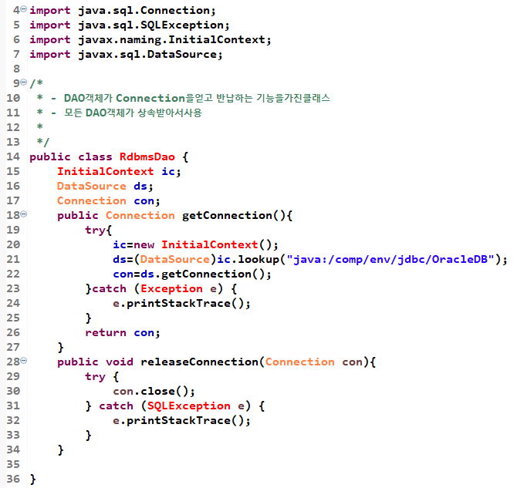
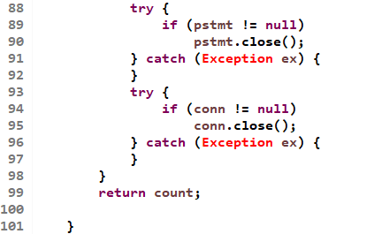
DAO에서 Servlet과의 큰 차이점은 META-INF의 context.xml(DB 연결 초기화 설정 파일)의 resource name을 InitialContext 클래스가 lookup메소드를 통해 읽어들여 연결에 관한 초기화 설정을 하며, 설정에 관한 정보를 저장하고 있는 객체 DataSource를 반환 받는다.
Servlet 프로그램에서는 DriverManager로 부터 Connection 객체를 반환 받았으나, JSP(Model1,2)는 설정완료 된 DataSource 객체로 부터 connection 객체를 반환 받는다.

Slide 10
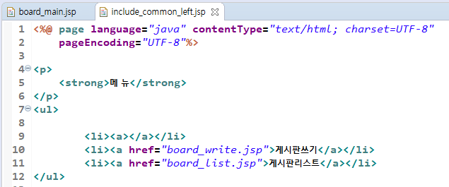
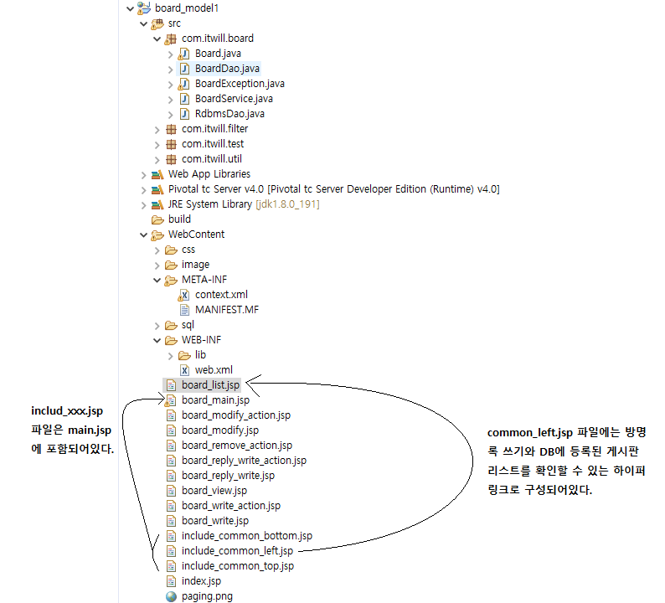
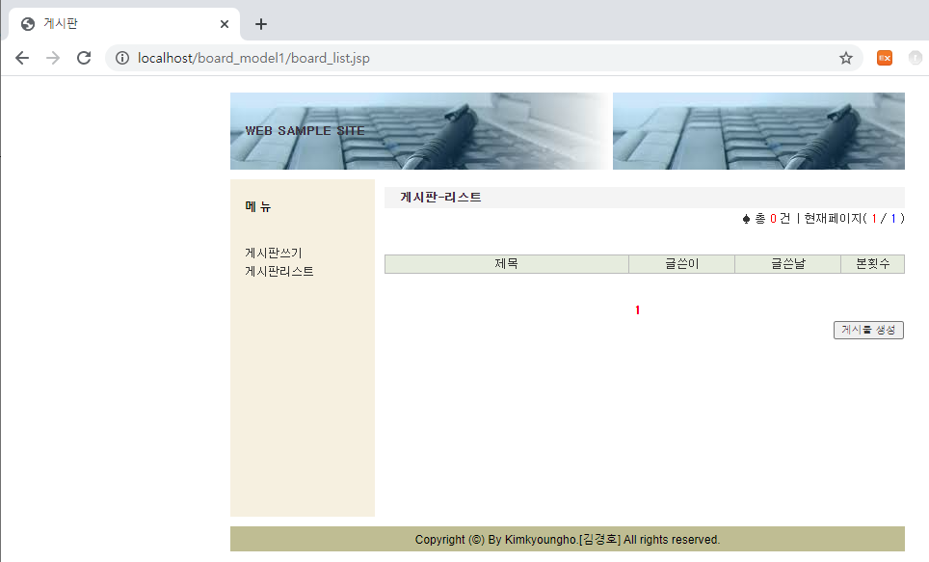

Slide 11
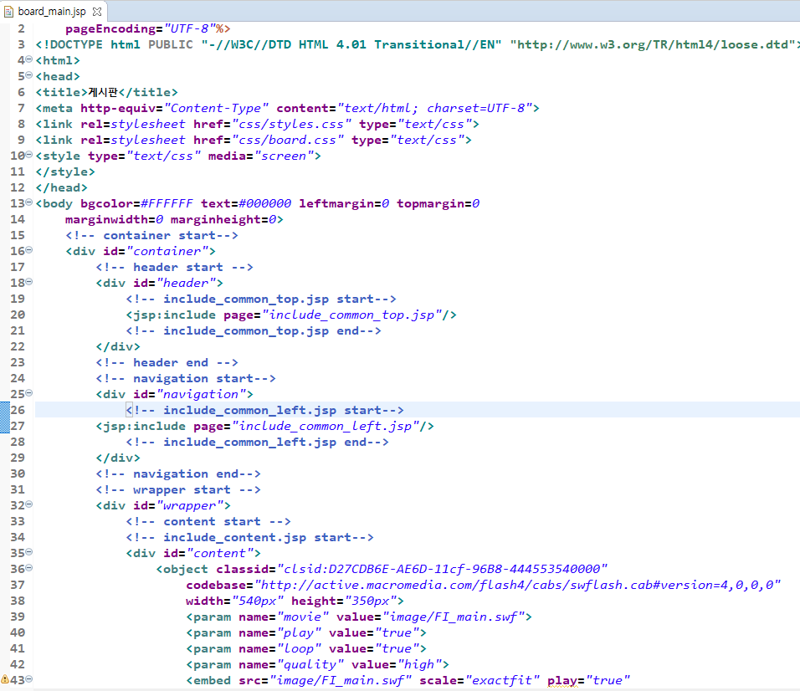
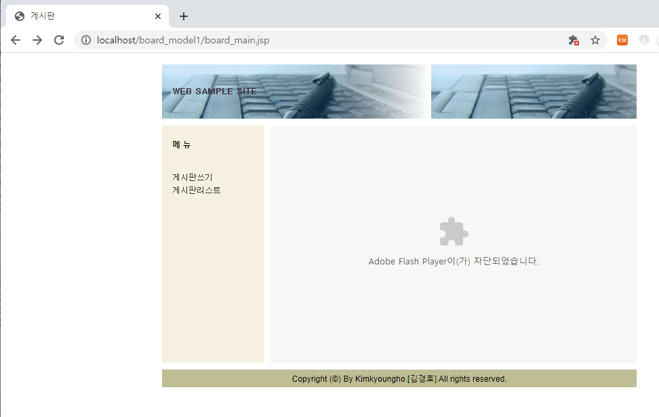
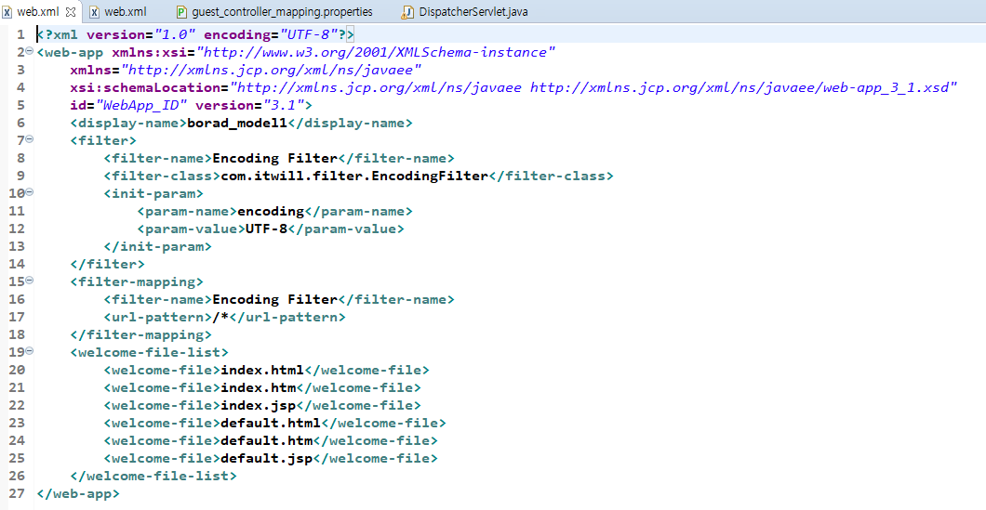
Model1에서는 servlet 등록 같은건 없음.

Slide 12
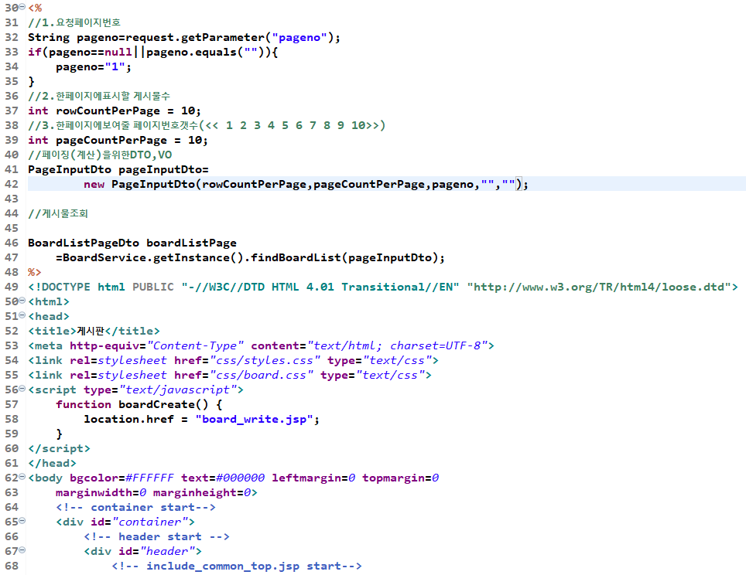
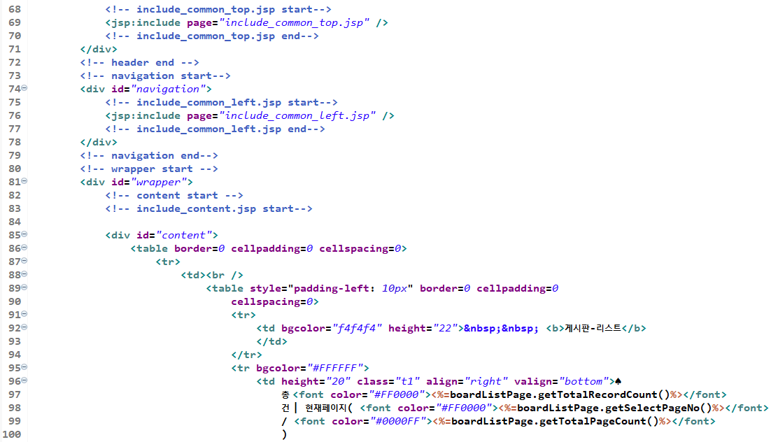
board_list.jsp
board_list.jsp 이어서..
JSP의 model1 은 브라우져(사용자)의 요청 URI 를 통해 DB가 필요한 요청일시 View의 JSP태그를 통해 model(back[DB])단의 클래스(Service,DAO,DTO)와 연계되어 처리 후 반환되어(연산되어) 나온 객체나 자료형들을 그대로 View(.jsp)에 사용한다.
Model1 끝

Slide 13
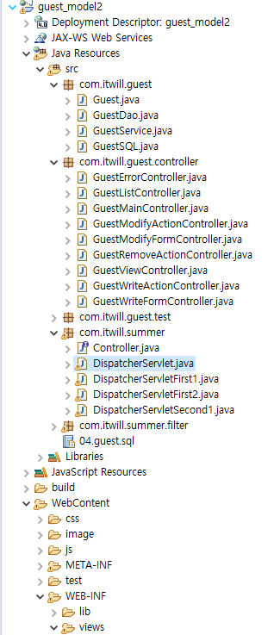
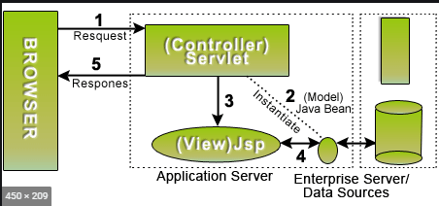
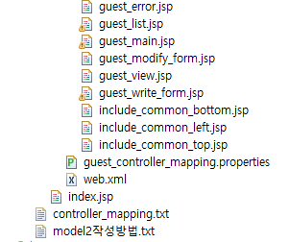
JSP MODEL2
Controller가 생겼다.
model1
Model2의 흐름을 보면 Servlet[DispatcherServlet]에 Controller {요청을 처리하는 Model부로 흐름을 제어하거나 Model로 부터 반환받은 값과 함께 응답URL에 해당하는 View로 흐름을 이동시키는 역할을 한다.}
를 등록하여 요청에 따른 데이터 처리를 Model로 부터 처리 후 요청의 응답에 맞는View를 반환한다.
Model2
Model1 프로젝트의 View(.jsp)파일은 WEB-INF 폴더 내에 존재하지만 model2프로젝트의 View(.jsp)파일은 WEB-INF/views 폴더 안에 존재한다.

Slide 14
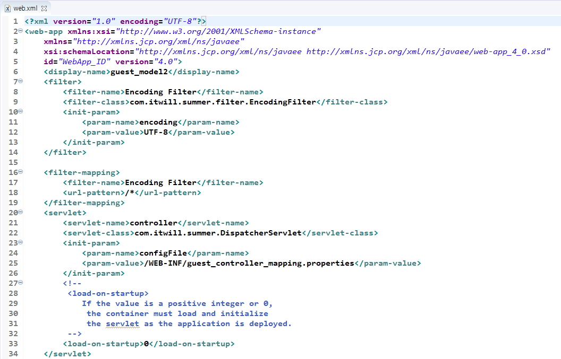
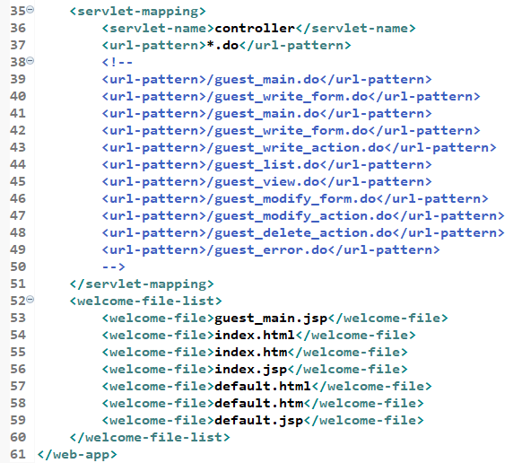
Model2 Dynamic Project web.xml (웹 설정 파일)
Model2

Slide 15
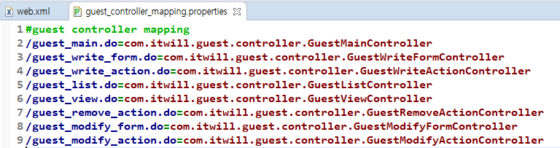
=(등호)를 기준으로 왼쪽은 URI 오른쪽은 Controller의 위치
Model2

Slide 16
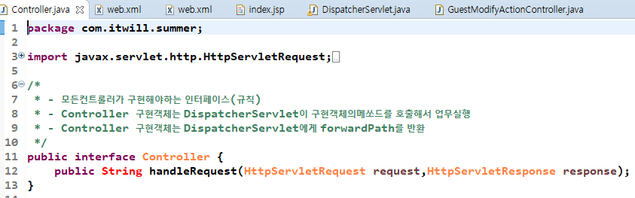
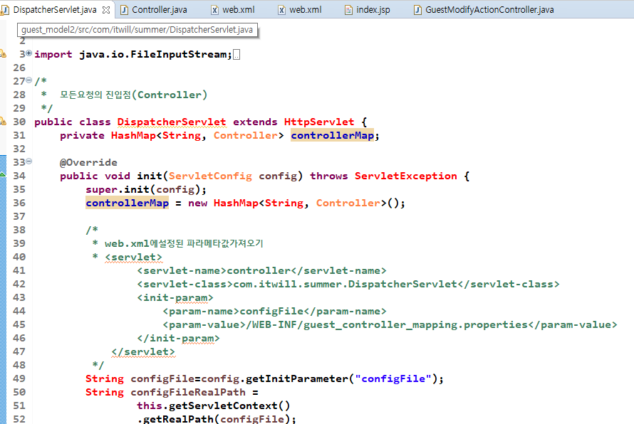
각각의 Controller는 Controller를 implements (상속) 받음
Model2

Slide 17
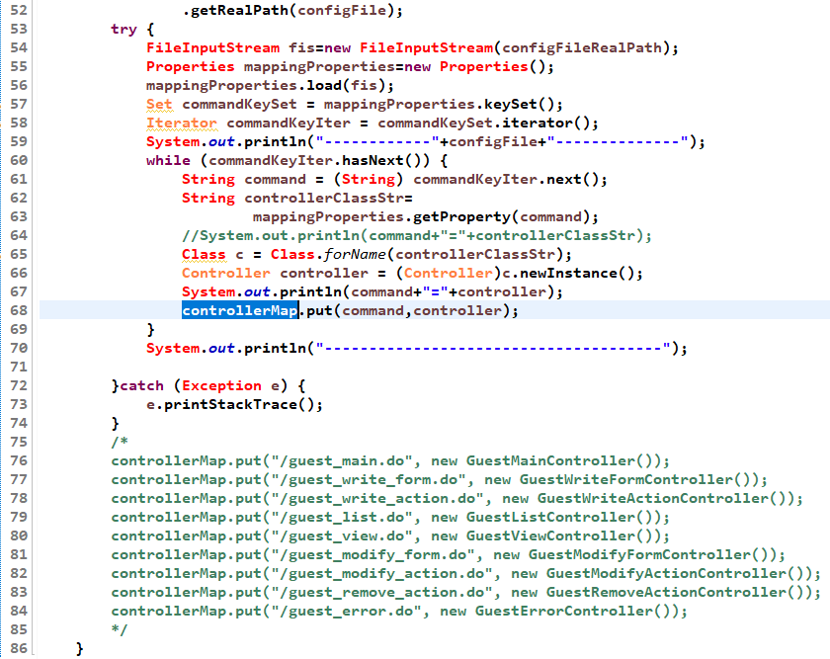
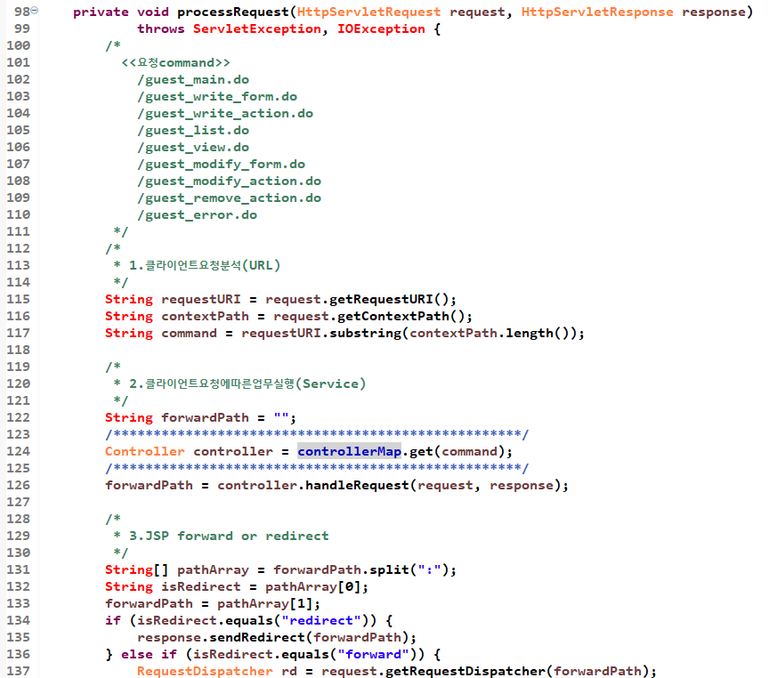
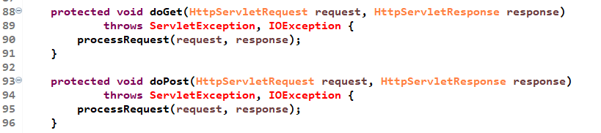
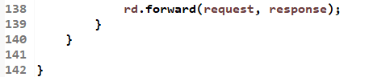
doGet(),doPost() 메소드에서는 processRequest()메소드를 호출하며 인자값으로 request와 response를 전달한다.
processRequest()메소드는 브라우져로 부터 온 request로 부터 요청URI를 알아내고[최종적으로 comman에 저장] 요청 URI가 init()메소드에서 저장한 Map의 Key값으로써 존재하는지의 여부를 판단한다.
Map의 Key로써 URI가 존재할 시 Map으로 부터 Key값에 해당하는 등록한 Controller 객체를 반환 받는다.
반환받은 Controller 객체에는 각각의 handlerRequest에 맞는 View(.jsp)의 경로를 반환받게 되고
이 경로를 이용하여 RequestDispatcher를 통해 해당 View와 View에 필요한 값들을 브라우져로 반환하게 된다.
0. Servlet의 init()메소드는 servletContainer에서 서블릿 객체를 생성 후 최초로 동작하는 초기화 메소드로 이 메소드 내에서 web.xml에 등록한 dispatcherServlet과 관련된 설정파일을 읽어 들여 각각의 UrI에 맞는 controlle객체들을 생성하여 Map 형태로 저장해둔다.

Slide 18
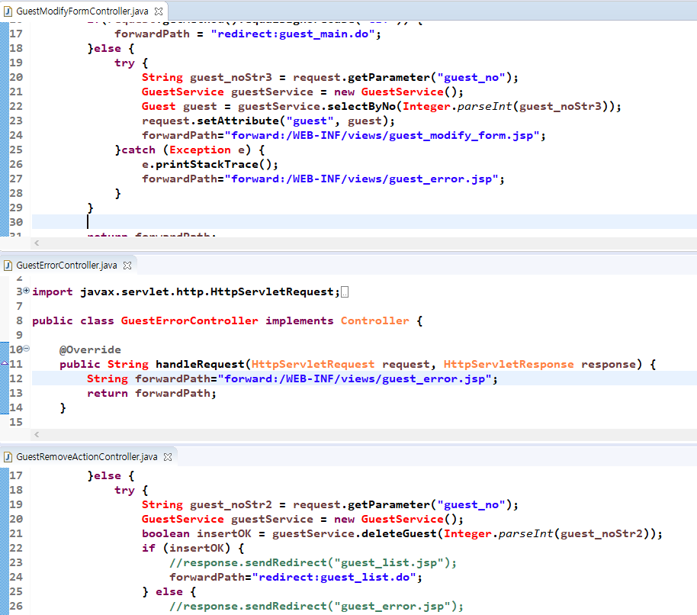
17번 페이지의 4.에 해당하는 내용 각각의 Controller에 재정의 되어있는 handleRequest 메소드는 각각 다른 view경로[forwardPath]를 지니고 있다.
Model2 끝
19페이지 : Maven Project와 Dynamic Project 비교 링크

Slide 19
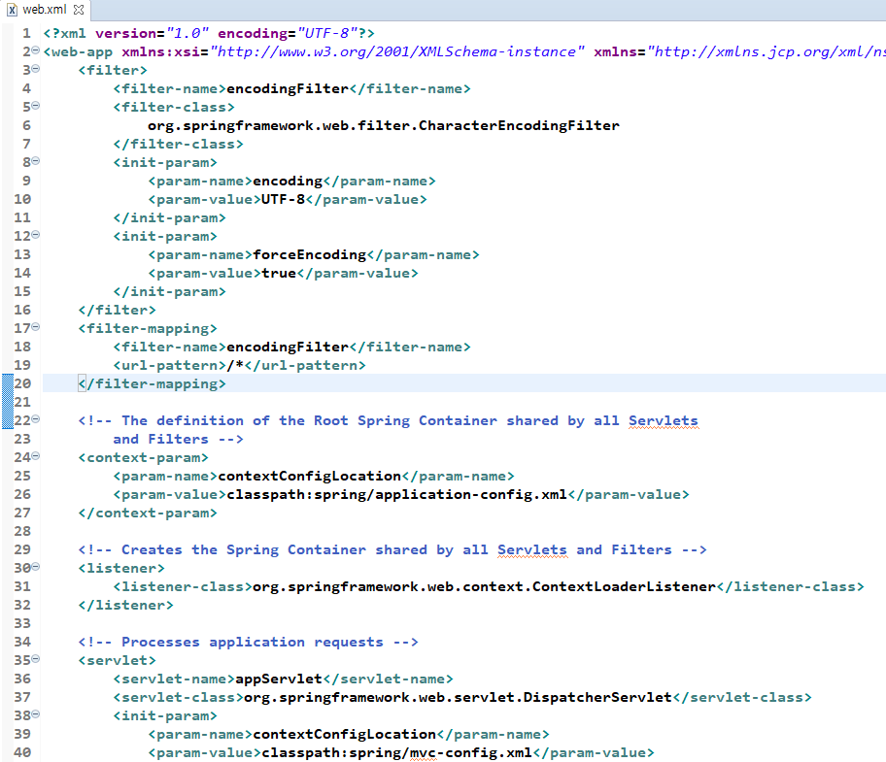
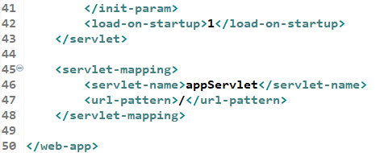
Maven프로젝트와 Dynamic 프로젝트의 web.xml(web 설정파일) 파일 비교
모든 서블릿이 필터와 application-config를 읽을 수 있도록 해주는 리스너
Maven 프로젝트
Dynamic Web 프로젝트
Dynamic Project에서 사용자정의 filter를 spring에서 제공하는 filter로 대체
1. application-config: DB , Transcation 및 Controller내부의 Bean(Service,Dao,DBMapper) 의존성 주입에 관련된 설정 파일
스프링 컨테이너의 Root에 등록되어 모든 서블릿이 해당 설정파일을 참조할수 있다. Model 단의 설정에 application-config.xml을 통상적으로 사용한다.
Tomcat 설정파일로 부터 DataSource를 연결시키거나 JDBC 라이브러리로 부터 제공되는 DataSource를 JDBCProperties파일을 이용하여 연결 시킬 수 있으며, 트랜잭션등록 등을 하는데 사용 된다.
사용자 정의로써 만든 DispatcherServlet이 아닌 Spring에서 제공하는 DispatcherServlet으로 대체 한다.
2. mvc-config (Controller, Intercepter, AOP, css, .js 등 웹 페이지 관련 Config를 dispatcherServlet에 등록한다.)
*.do URI맵핑에서 절대경로 / 맵핑으로 변경되었다.

Slide 20



MavenProject
MavenProject 와 Dynamic Project의 DB 연결 비교.
DynamicProject
※ META-INF폴더와 폴더가 포함하고 있는 context.xml은 완전히 동일한 파일이다.
DB연결 두번째 방법
1.MATA-INF내의 context.xml [DB연결 관련 설정이 저장 되어있음.] 을 application-config.xml이 읽어들인다.
(jndiDataSource 사용)
※ Datasource-config.xml은 application-config.xml파일에 포함되어있다. (context:property-placeholder)
2. web.xml에 <context-param> 태그에 application-config파일을 등록하는것으로 해당 프로젝트에서 DB관련 설정이 완료된다.
2. Dao에서 InitialContext객체를 통해 META-INF에 저장된 DB연결 관련 설정을 읽어들였고, IntialContext로 부터 연결이 완료된 정보를 가지고 있는 DataSource 객체를 반환받아 DB관련 작업을 수행하였다.
1.Dynamic Project(Model2)의 경우 META-INF에 존재하는 context.xml 파일에 DB연결 관련 설정을 작성하였다.
DB연결 첫 번째 방법
1.Jdbc.properties 에서 DB연결 관련 설정을 application-config.xml이 읽어들인다. (apacheDataSource 사용)

Slide 21



Annotation-config : 어노테이션 사용설정.
Component-Scan : 어노테이션이 사용된 파일들을 스캔할 폴더지정(하위 폴더의 파일까지 전부 스캔한다.)
MavenProject 와 Dynamic Project의 DB 연결 비교.-2
DB연결관련 설정이(context
) 작성된 파일을 읽어들인다.[Dynamic Project의 InitialContext객체 생성 = DB연결 설정 정보]이라고 보면됨
Dynamic Project에서 InitialContext.lookup()메소드를 통해 DataSource객체를 반환 받은 것(결국은 DataSource객의 생성). 과 동일하게 Spring에선 DataSource Bean객체를 생성하기 위해 필요한 DB설정들을 DataSource 속성(Properties)에 주입하고 있다. ${jdbc.username} 등의 value는 jdbc.properties에 정의되어있다.
META-INF폴더 내부의 context.xml 에 작성되어진 DB연결 설정을 이용하여, Tomcat에서 제공하는 DataSource Bean 객체를 생성할수 있다.
Dynamic Project에선 DataSource로 부터 getConnection()메소드를 통해 Connection객체를 얻었으며, Connection 객체로부터 PrepareStatement()메소드에 인자로 SQL DML 문자열을 넣어 PreparedStatement 객체를 반환받고,
PreparedStatement 객체의updateQuery()또는 executeQuery()메소드를 통해 DB의 결과값을 받아왔었다.
하지만 이러한 PreparedStatement방식은 특히 SQL문을 작성하는데 있어 비효율적이었고, 이를 해소하기 위해 myBatis라는 라이브러리를 통해 SQL문의 작성을 더욱 쉽게 할 수 있도록 변경되었다. sqlSessionFactory는 Mybatis연결에 필요한 Bean이다.
기존 dynamic Project에서 DML 쿼리를 사용하였던 예
프로그램에서 사용하는 Sql문이 작성된 mybatis xml문서내의 DML문 고유의 ID와 그 ID값을 호출하는 메소드의 명을 일치시키는것으로 질의문을 실행시킬수 있는데 이것을 mapping시키는 파일이 존재하는 폴더를 Scan하는 Bean을 등록하는 작업이다.
Transaction Annotaion을 사용하기 위한 설정.

Slide 22




Dynamic Project의 Controller 설정과 Maven Project의 Controller 설정 비교.
그러나 Spring MVC 모델에선 DispatcherServlet에 mvc-config파일을 등록하였고, 해당 파일 에 작성된 annotation-config와 component-scan을 통해 프로젝트 내 @Controller 어노테이션이 사용된 파일을 Scan하여 Controller를 특정할 수 있게 되었으며, @RequestMapping이라는 어노테이션으로 요청URI 까지 Controller안에서 등록할 수 있도록 변경되었다.
Spring의 MVC 구조
DispatcherServlet에 Controller Mapping에 관한 설정파일을 등록하였었다.
Controller로 부터 반환되어지는 객체 또는 문자열은 ViewResolver 객체에 의해 브라우져에 제공해야하는 적절한 View를 찾게 된다.
Interceptors는 transaction과 마찬가지로 AOP(관점지향)개발 설정을 이용하여 만들어진 모듈로 브라우저로 부터 요청이 들어온 시점이나 Controller로 부터 값이 반환되는 시점에 요청이나 값을 훔쳐 적합성을 검사하는데 사용된다.

Slide 23
인터셉터에 의하여 제어된 URI는 다음으로 Controller로 URI처리 요청이 넘어가게 된다.
Controller에서는 메소드에 등록된 요청 URI에 맞는 메소드를 실행 시키며, 해당 메소드 내 DB 관련 처리가 필요하다면 Service를 실행 시키게 된다. (Service는 DAO를 호출하여 DAO내 메소드를 통해 DB를 실질적으로 조작한다)
사용자의 브라우저로 부터 요청(URI)가 들어오면, web.xml에 등록된
Dispatcher Servlet이 그 요청을 받아들이며, Dispatcher Servlet 내부에 등록된 mvc-config.xml설정 파일을 읽게 된다. mvc-config 파일에는 Controller와 View Resolver, Interceptor관련 사항들이 작성되어 있으며,
요청 URI는 첫번째로 인터셉터에 의해 제어된다.
Controller에선 Service에서 처리되어 나온 값과 사용자에게 보여줄 웹페이지(View{.jsp,.html})에 해당하는 정보를 반환하며, 이 값은 mvc-config에 등록 된 ViewResolver가 받아 최종적으로 보여주어야 할 View를 찾아서 브라우져에게 제공한다.
Service에서 DB처리를 끝마친 반환 값은 Controller로 반환 되어진다.
Maven MVC Project 완료.

Slide 24



BootSpring Project 생성방법
springBoot 배포시 War로 배포함. 변경필요.

Slide 25



Slide 26





DevTools
Lombok
Mybatis
Mysql
Thymeleaf
Spring web
을 사용할 예정
Properties파일에다가 devtools와 thymeleaf를 설정해도 됨. (동일한 설정)
Thymeleaf대신 JSP를 사용시에는 해당 의존성 주입 설정이 필요하다.

Slide 27

BootSpring에서 jsp 파일로 View를 구성할 경우 JSP 파일의 저장 경로는 Maven과 동일하다.
Maven Project -> BootSpring Project
(MVC 패턴은 동일)
View를 .html파일로 하여 동적 Web을 작성시 thymeleaf 라이브러리를 사용한다.
(Html파일들은 BootString Project의 templates 폴더에 저장됨.)
Maven Project는 CSS,JS등 웹관련 파일들은 resources 폴더에 저장 한다.
BootSpring Project는 해당 파일들을 resources의 static 폴더에 저장한다.
SpringBootProgram에선 web.xml설정들이 내부적으로 동작하게 됨으로 파일이 존재하지 않는다.
Maven 프로젝트의
mvc-config.xml 및 application-config.xml 파일내의 설정들은
SpringBoot 프로젝트에선 application.properties와 root패키지(ex:com.khbBoot) 내 config와 연관된 java파일에 의해 등록되어진다.

Slide 28






DB연결관련 설정 변경 점(Maven -> BootString)
Mapper.xml등록
ViewResolver 등록.
Application-config.xml

Slide 29






Maven Project application-config.xml의 mapperScan 패키지 등록
Spring boot의 MapperScan 패키지 등록
Maven projec의 interceptor 등록
springBoot project로 interceptor 등록 시 변경점.
등록
인터셉터 파일

Slide 30

https://www.holaxprogramming.com/2015/10/18/spring-boot-with-mybatis/
에서 아래 내용을 확인해보면…
Transaction Manager는 @SpringBootApplication 어노테이션을 사용하는 클래스 내부에서 묵시적으로 자동 설정 된다는것을 알 수 있다.

